Slide 1
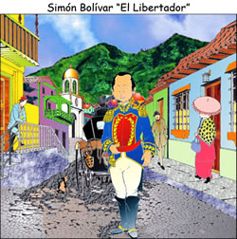
Simón Bolívar
Simón José Antonio de la Santísima Trinidad Bolívar Palacios y Blanco es el Padre de la Patria e inspirador de la Constitución venezolana que lleva su nombre. Nació en Caracas el 24 de julio de 1783 y murió en Colombia el 17 de diciembre de 1830.
Bolívar unió gran parte de América Latina para combatir el ocupante imperio español. El Libertador, en compañía de los pueblos que se unieron a él, luchó y logró la independencia de seis naciones: Venezuela, Colombia, Panamá, Ecuador, Perú y Bolivia. Su pensamiento y ejemplo son y serán guía para los venezolanos.

Slide 2
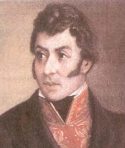
Antonio Nariño
Antonio Nariño nació en Santa Fe de Bogotá el 8 de setiembre de 1758. Sus padres fueron Vicente de Nariño y Catalina Álvarez. En su juventud comercializó quina, café y té. En 1793 llegó a ser Alcalde Mayor de Santa Fe.
En 1793 publicó clandestinamente la "Declaración de los Derechos del Hombre". En 1794 fue descubierto y encarcelado. En 1795 fue llevado a España, pero al llegar a Cádiz escapó. En 1797 volvió a Santa Fe y fue encarcelado hasta junio de 1810. Desde entonces luchó por la Independencia de Nueva Granada, llegando a ser Comandante General de las Fuerzas de Cundinamarca entre 1811 y 1814. En 1814 fue hecho prisionero y llevado a España.
En 1821 recuperó su libertad y regresó a su patria. Fue acogido por el Libertador Simón Bolívar, quien lo nombró Vicepresidente de la Gran Colombia y le encargó la instalación del Congreso Constituyente de Cúcuta. A mediados de 1823 enfermó de los pulmones y se retiró a Villa de Leyva. Aquí falleció el 13 de diciembre de 1823.

Slide 3
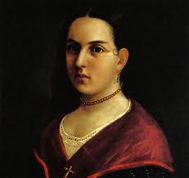
Policarpa Salavarrieta
Policarpa "la Pola" Salavarrieta nació en Guaduas el 26 de enero de 1796. Sus padres fueron Joaquín Salavarrieta y Mariana Ríos. Al cumplir los seis años quedó huérfana de padre y madre por causa de la viruela. Desde entonces vivió con su madrina Margarita Beltrán.
En su juventud, trabajando como costurera, se contagió del espíritu independentista de su hermano Bibiano, combatiente del prócer Antonio Nariño. Desde entonces colaboró como mensajera, reclutadora de jóvenes y compradora de armas. Por estos años se enamoró de Alejo Sabaraín, otro espía de los patriotas.
Lamentablemente, los españoles descubrieron sus actividades y los arrestaron. Un Consejo de Guerra los condenó a muerte. Policarpa y su novio fueron fusilados en Bogotá el 14 de noviembre de 1817.

Slide 4
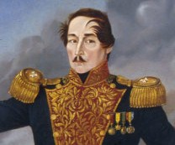
FRANCISCO DE PAULA SANTANDER
Francisco de Paula Santander nació en Cúcuta el 2 de abril de 1792. Sus padres fueron Agustín Santander y Manuela de Omaña. En 1810, cuando terminaba sus estudios de Derecho, estalló la Guerra de Independencia, y se incorporó a las filas patriotas. Desde 1813 combatió junto a Simón Bolívar. En 1819, participó en la decisiva batalla de Boyacá.
En 1821, fue elegido vicepresidente de la Gran Colombia, y asumió el gobierno cuando el Libertador se dirigió al Perú para luchar por su independencia.
En 1826, entró en conflicto con Simón Bolívar y, cuando en 1828 éste sufrió un atentado, Santander fue acusado de ser el autor intelectual y fue condenado a muerte. Pero el Libertador le conmutó la pena y lo envió al exilio en Europa.
En 1832, Santander fue elegido Presidente de Colombia, por lo que regresó a patria y la gobernó hasta 1837. En sus últimos años fue Senador de la República. Falleció el 6 de mayo de 1840, víctima de una extraña enfermedad.

Slide 5
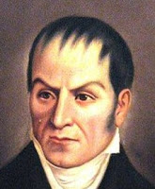
CAMILO TORRES
Camilo Torres Tenorio nació en Popayán, el 22 de noviembre de 1766. Sus padres fueron Jerónimo de Torres y Maria Tenorio. Estudió y se doctoró en Derecho Canónico. En su juventud se entusiasmó con los ideales de la Revolución Francesa.
Cuando en 1808, Napoleón impuso como Rey de España a su hermano "Pepe Botella", Camilo Torres rechazó tal usurpación y apoyó a la Junta Central de Sevilla. En 1809, escribió el célebre "Memorial de Agravios", donde criticó la discriminación que sufrían los criollos en el acceso a los puestos públicos del Virreinato de Nueva Granada.
El 20 de julio de 1810 participó en el Cabildo que formó la Junta Suprema de Bogotá. De 1812 a 1816 fue Presidente del Congreso de las Provincias Unidas de Nueva Granada, destacando por su capacidad patriotismo y oratoria. Lamentablemente, en julio de 1816 fue tomado prisionero por las fuerzas del general español Pablo Morillo. Murió fusilado en Bogotá, el 5 de octubre de 1816.

